Slide 1
SHH FILM
XEM PHIM ONLINE
Trưởng nhóm: Vũ Hồng Sơn : HE141193
Nguyễn Xuân Hùng : HE141195
Vũ Văn Hải : HE141184

Slide 2

1.Mục Đích
Tạo một trang web xem phim online phục vụ mục đích giải trí .
Nâng cao kiến thức về mô hình MVC với ngôn ngữ C# ,cũng như kiến thức về lập trình web .
Nâng cao kĩ năng làm việc nhóm.
Nâng cao kĩ năng thuyết trình và trình bày sản phẩm với khách hàng.

Slide 3
1.Giới thiệu chung
Đây Là một trang web cho phép người dùng xem phim miễn phí phục vụ nhu cầu giải trí.
Các Đối tượng thao tác Với Hệ Thống :
-Quản Trị viên : Người có thể truy cập vào trang quản lý của hệ thống ,có thể thao tác trực tiếp với cơ sở dữ liệu của hệ thống .
-Người dùng:
+Chưa đăng nhập: cho phép người dùng xem phim , tìm kiếm phim, xem bình luận, điểm đánh giá của phim và đăng kí tài khoản.
+Đã đăng nhập: cho phép người dùng thực hiện tất cả các chức năng khi chưa đăng nhập, ngoài ra còn cho phép người dùng bình luận về phim, thêm phim vào danh sách ưa thích.

Slide 4
2. Các công cụ và công nghệ sử dụng trong project
Visual Studio 2019.
SQL Server 2019 Management.
Bootstrap studio
.NET Framework 4.7.2
Asp.Net MVC5
Entity framework 6.4.4
Microsoft.jQuery.Unobtrusive.Ajax 3.2.6
Simple Mail Transfer Protocol (smtp)

Slide 5
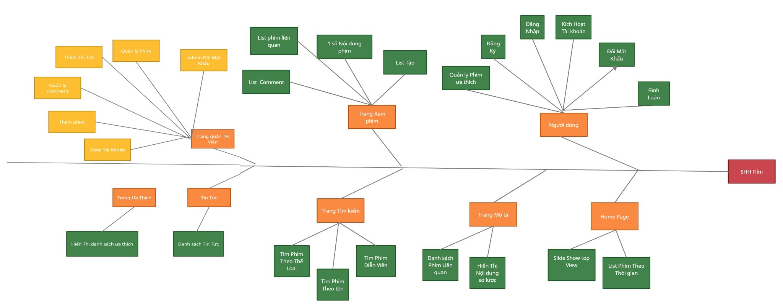
3. Sơ đồ chức năng :

Slide 6
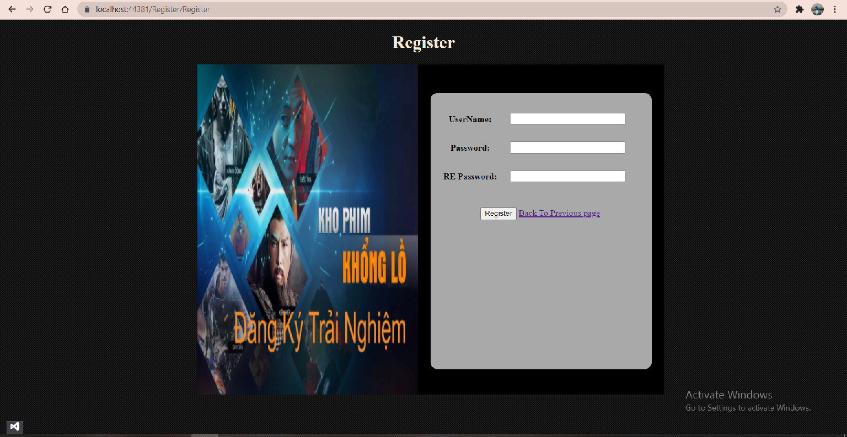
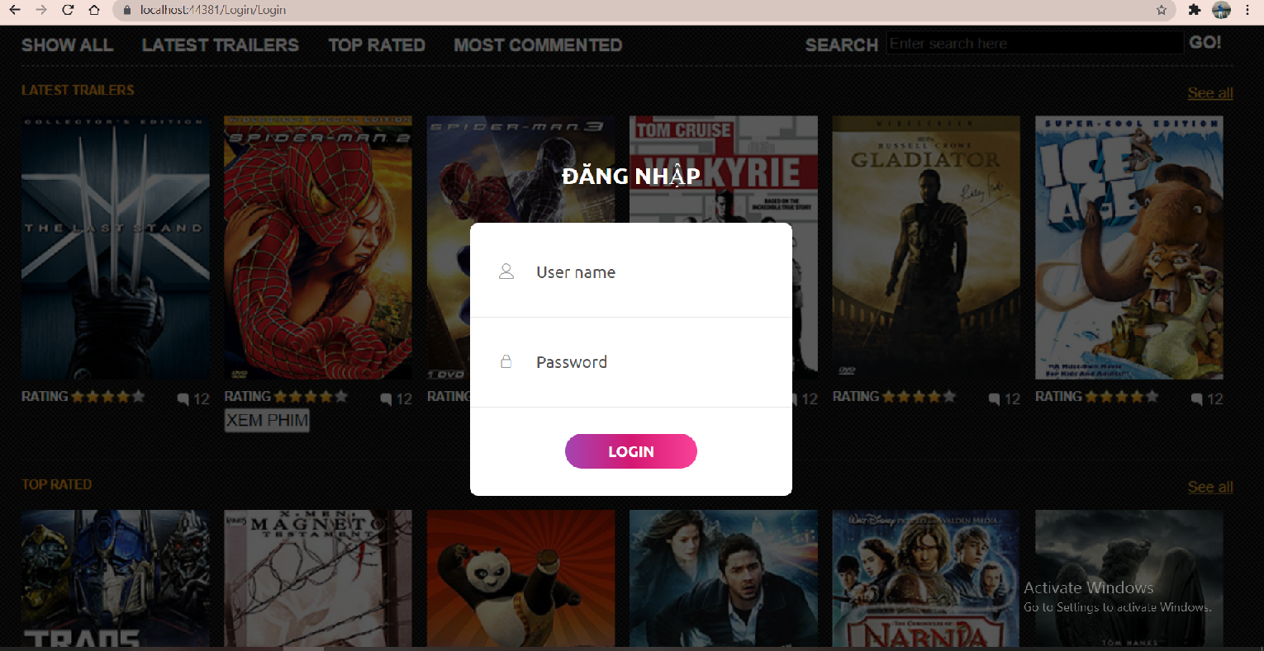
4. Giao Diện Các Chức Năng:
Đăng Ký ,Đăng nhập

Slide 7
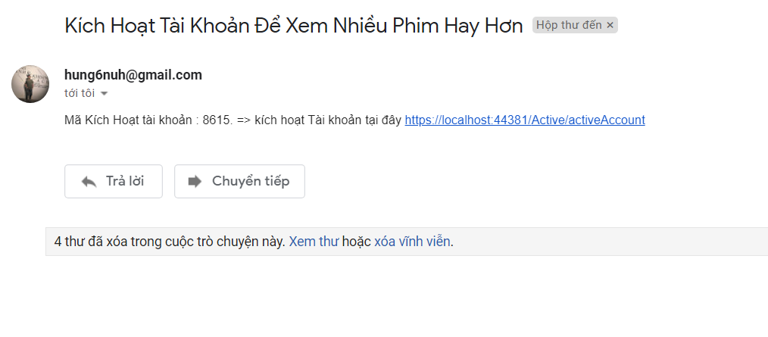

Kích Hoạt Tài khoản

Slide 8
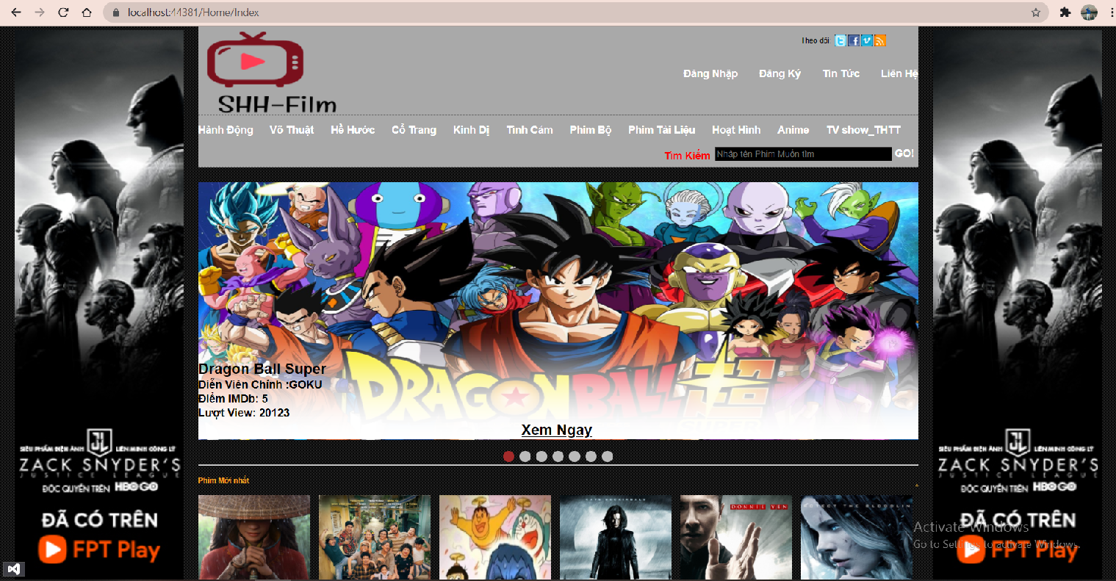
5. Giao Diện Các Chức Năng khi chưa login
Trang chủ

Slide 9
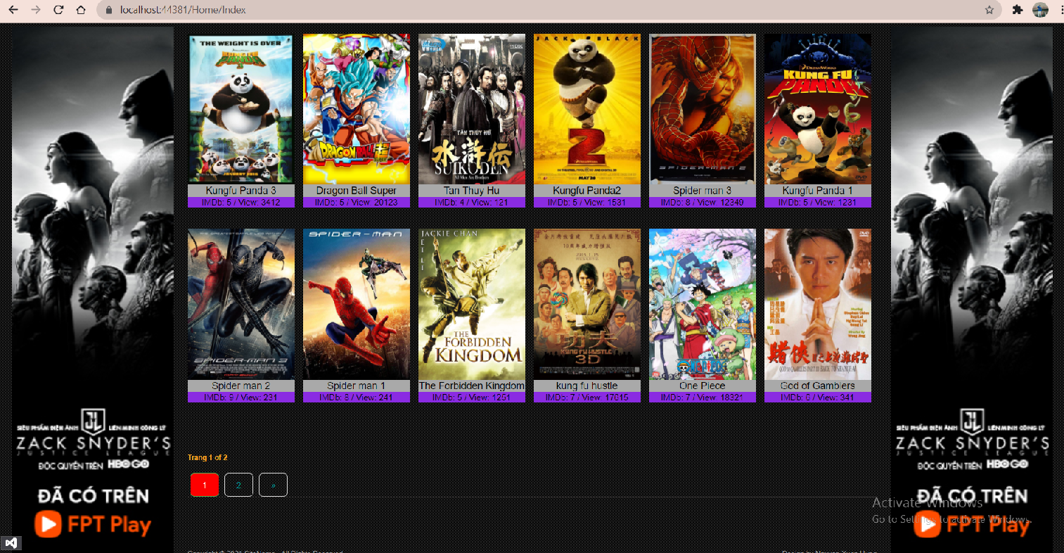

Slide 10
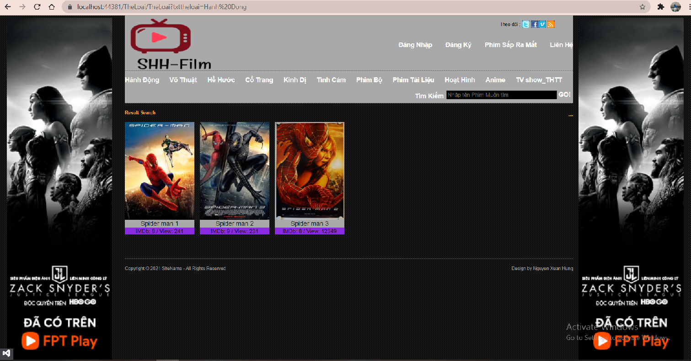
Tìm kiếm:

Slide 11
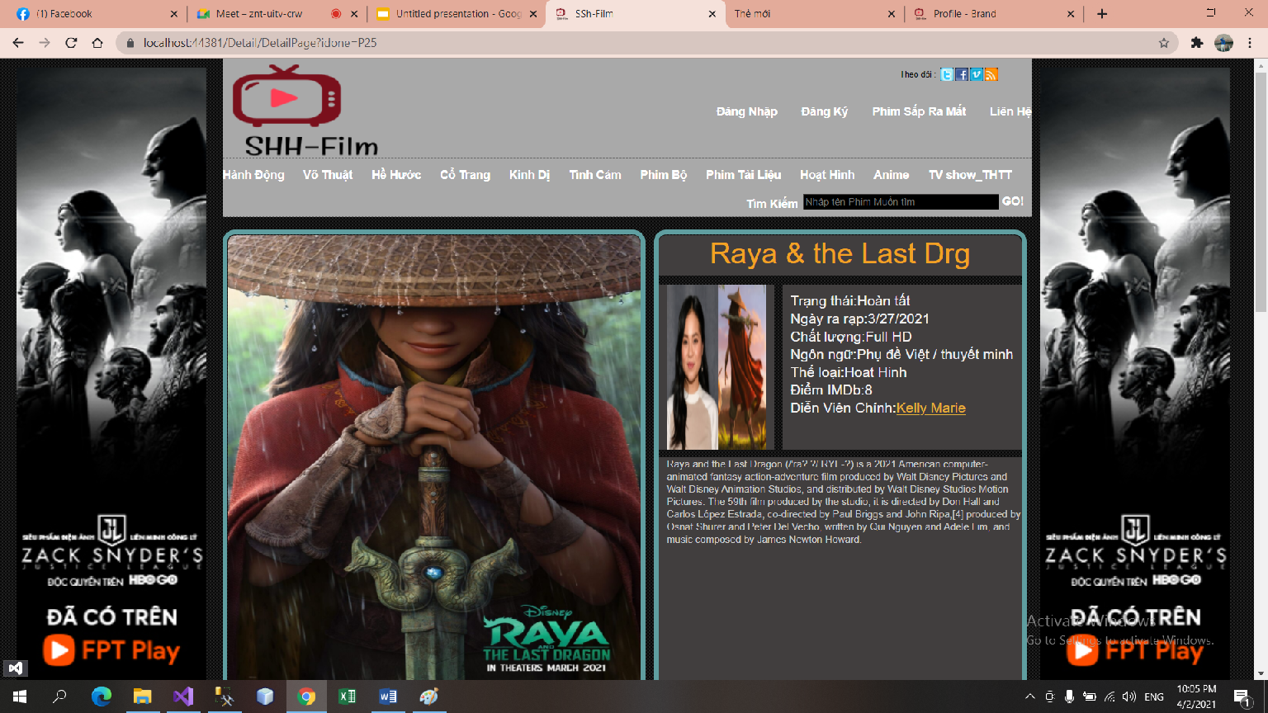
Thông tin phim:

Slide 12
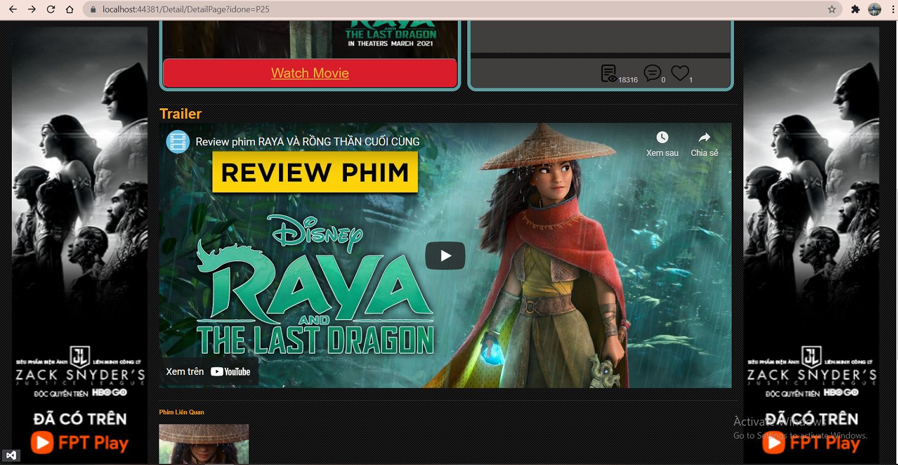

Slide 13
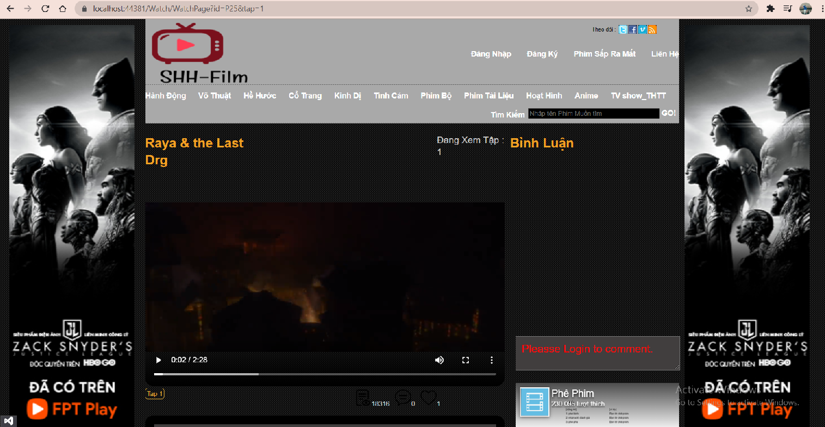
Xem phim:

Slide 14
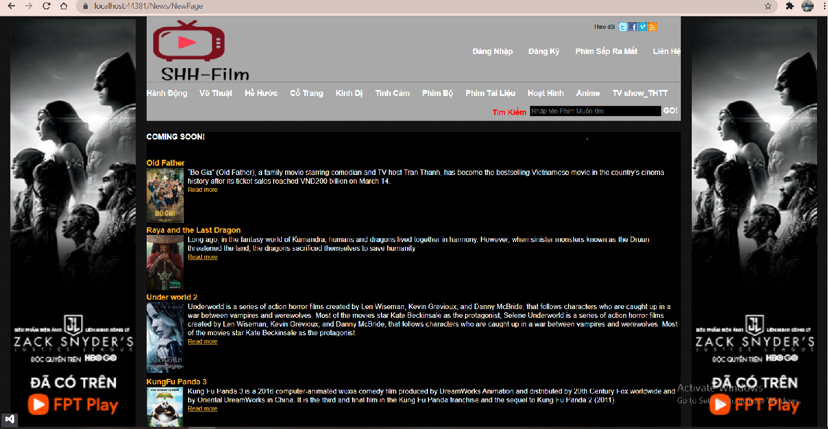
Trang tin tức

Slide 15
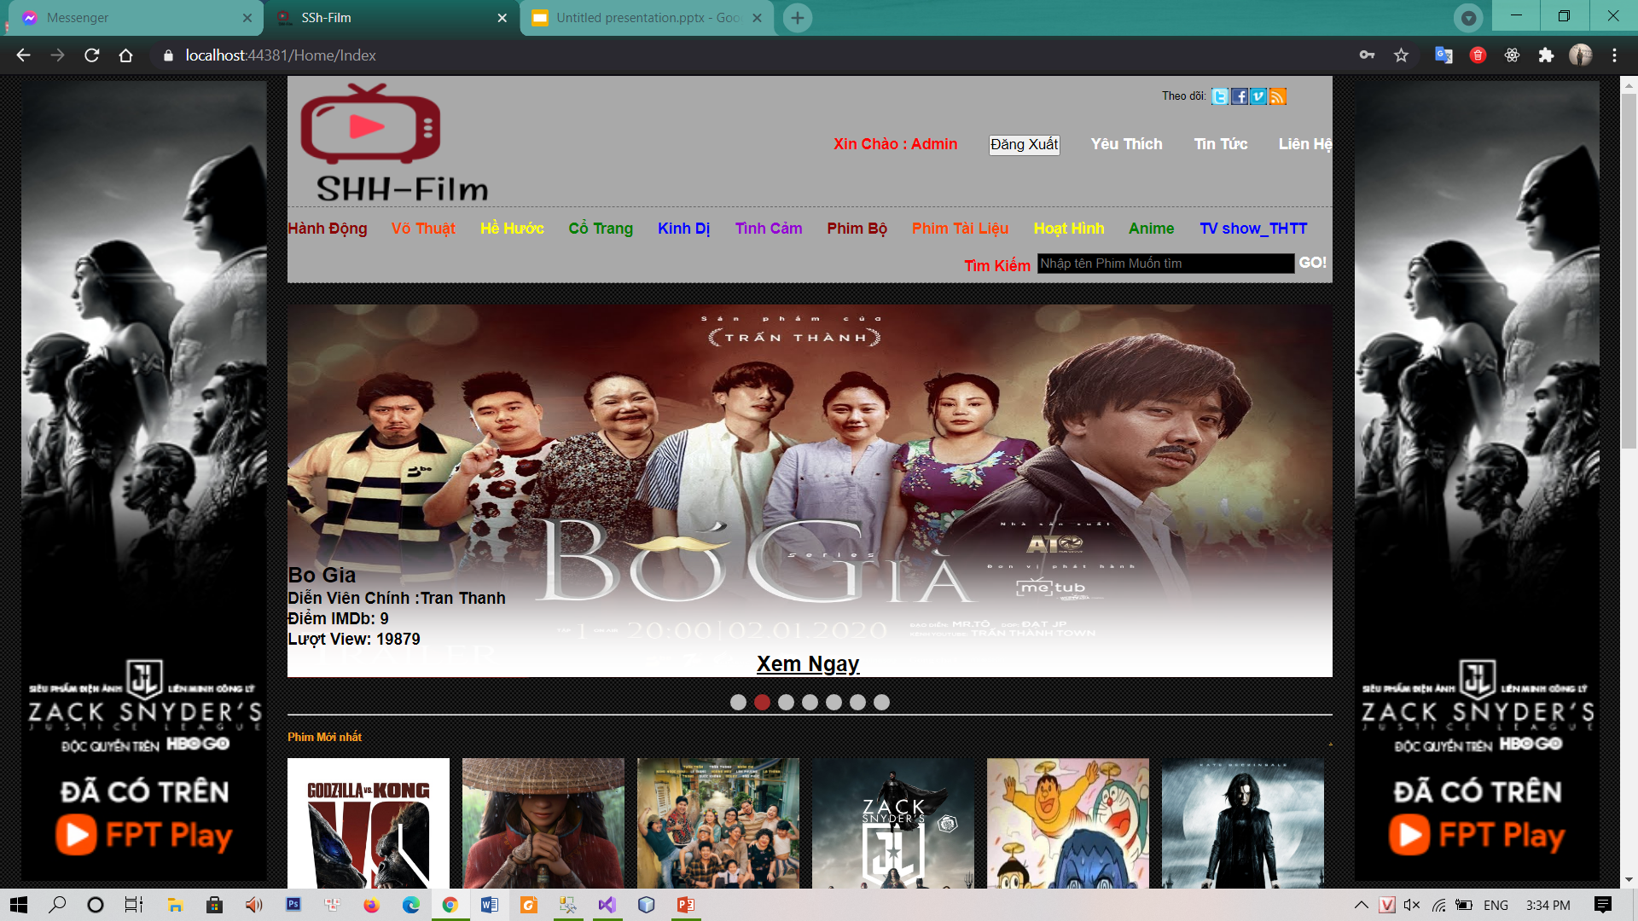
5. Giao Diện Các Chức Năng khi login
Trang chủ

Slide 16
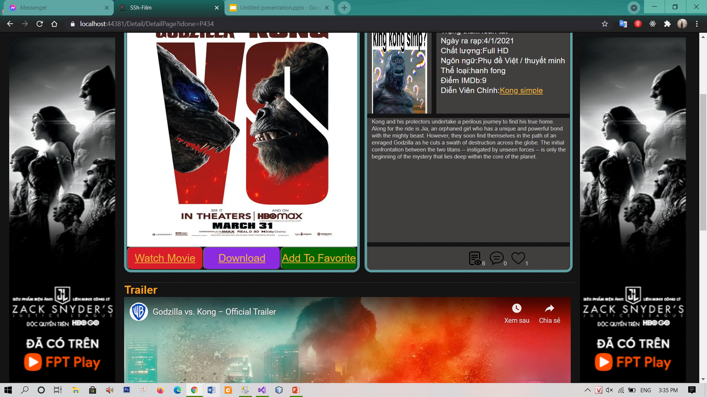
Trang chi tiết

Slide 17
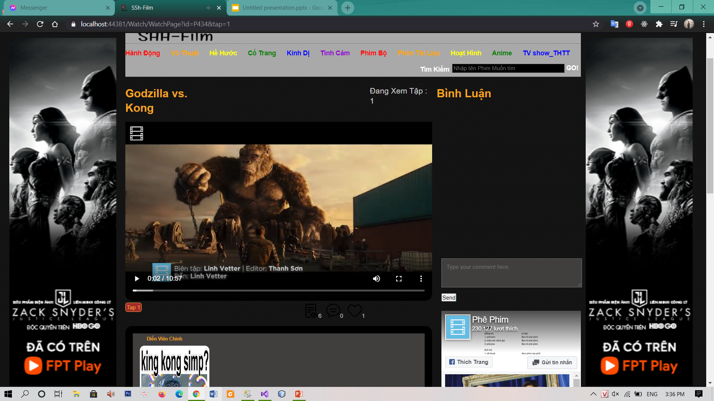
Trang Xem Phim

Slide 18
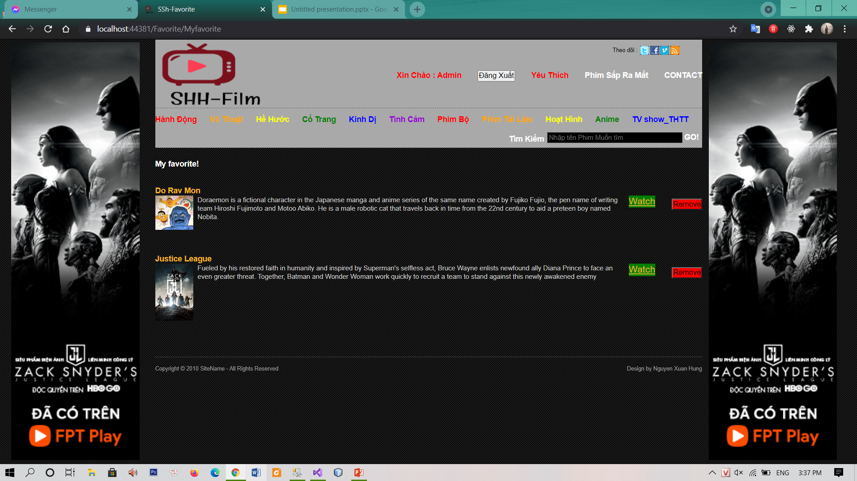
Trang Xem Phim

Slide 19


5. Giao Diện Các Chức quản lý
Thông báo khi truy cập trang quản lý:

Slide 20
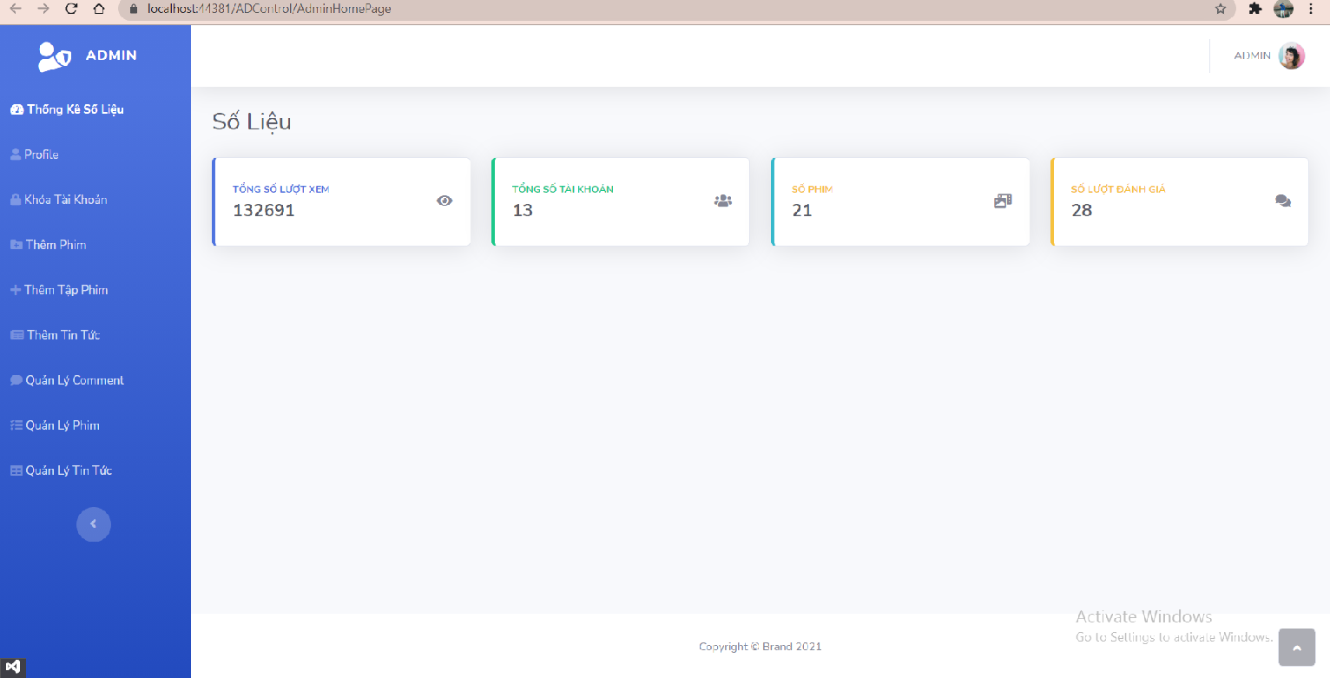
Thống kê số liệu

Slide 21
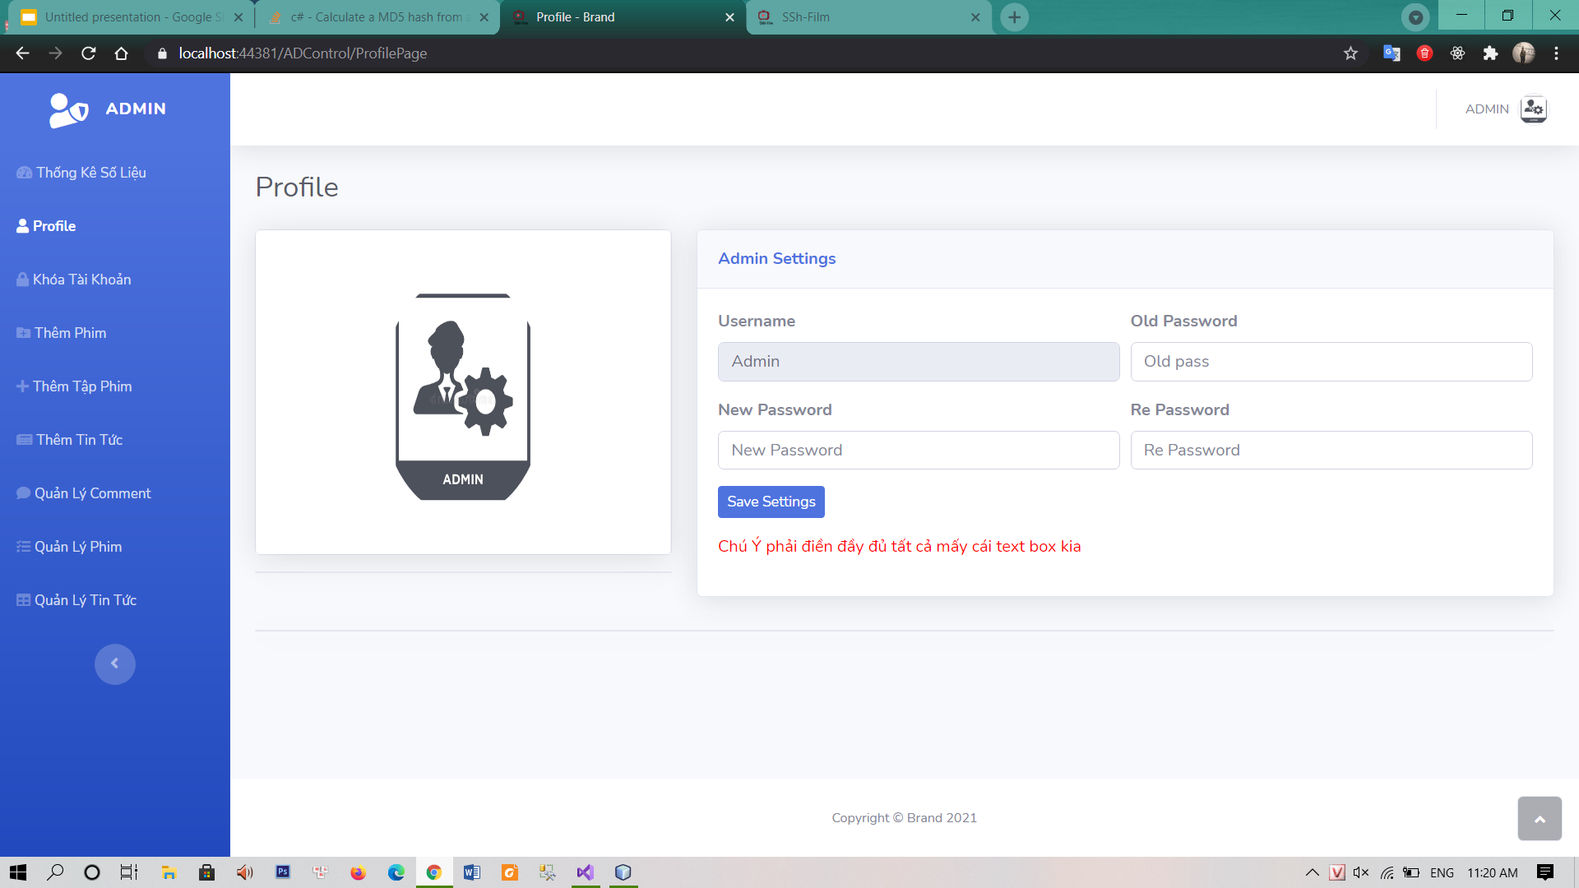
Đổi mật khẩu dành cho Admin

Slide 22
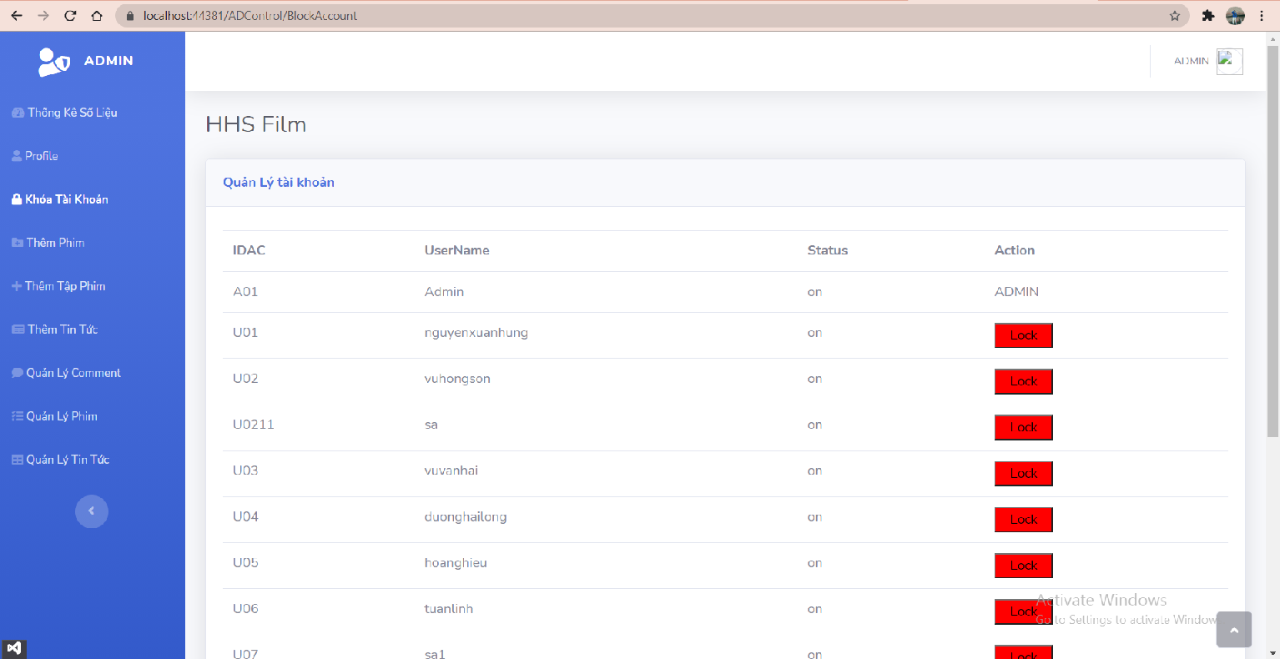
Khóa Tài Khoản

Slide 23
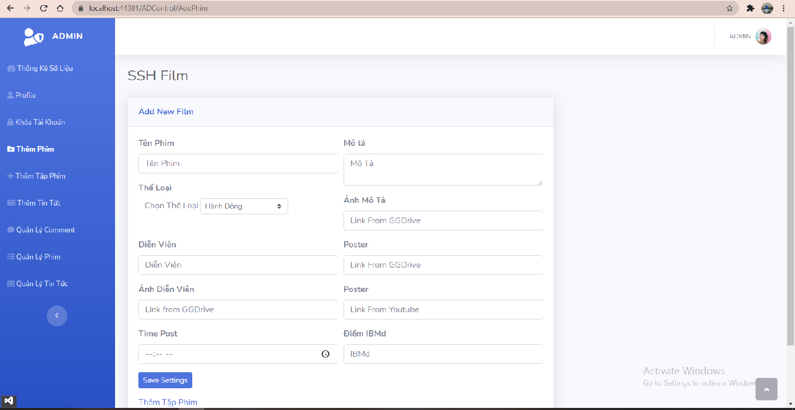
Thêm phim mới:

Slide 24
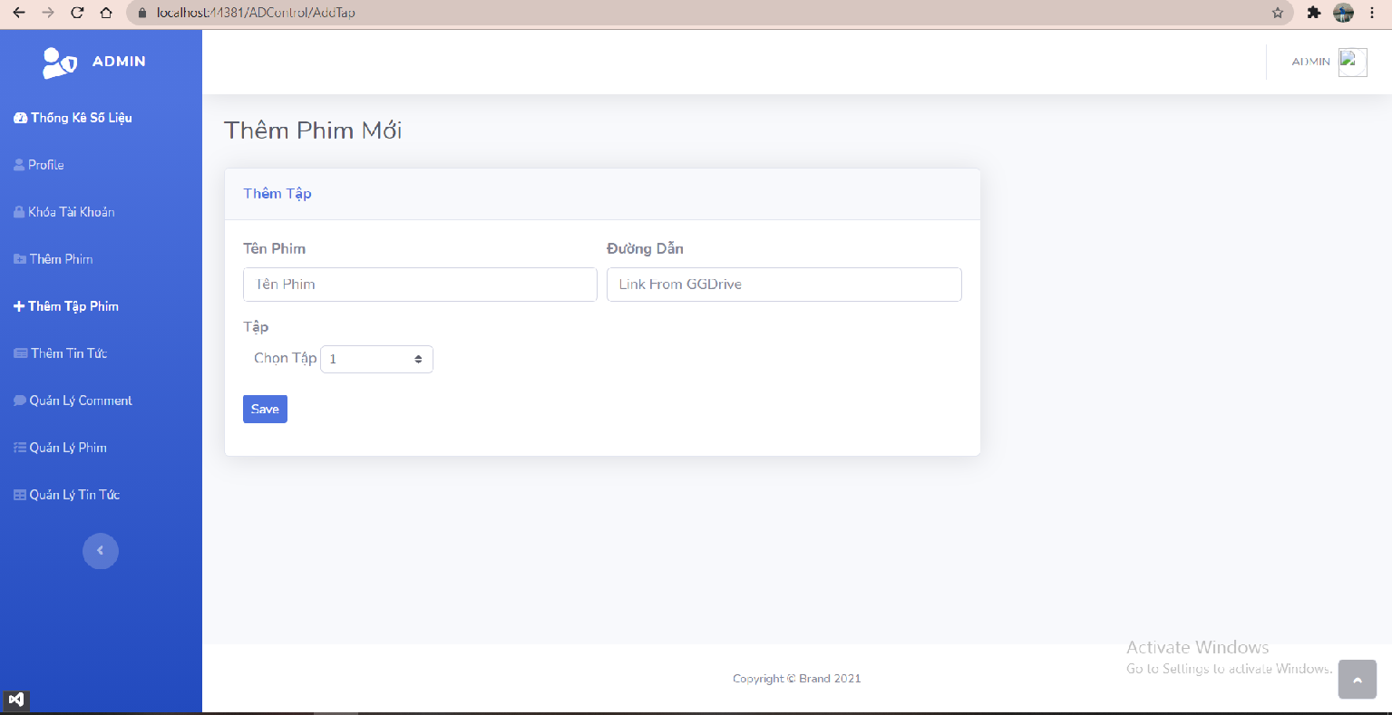
Thêm tập phim mới:

Slide 25
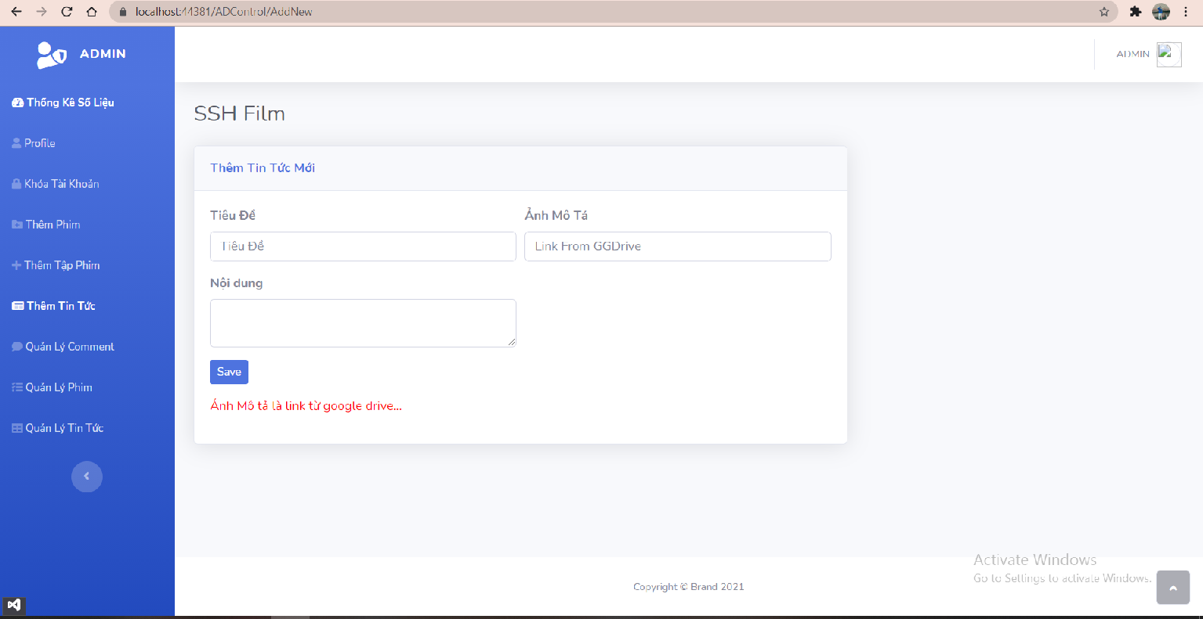
Thêm tin tức:

Slide 26
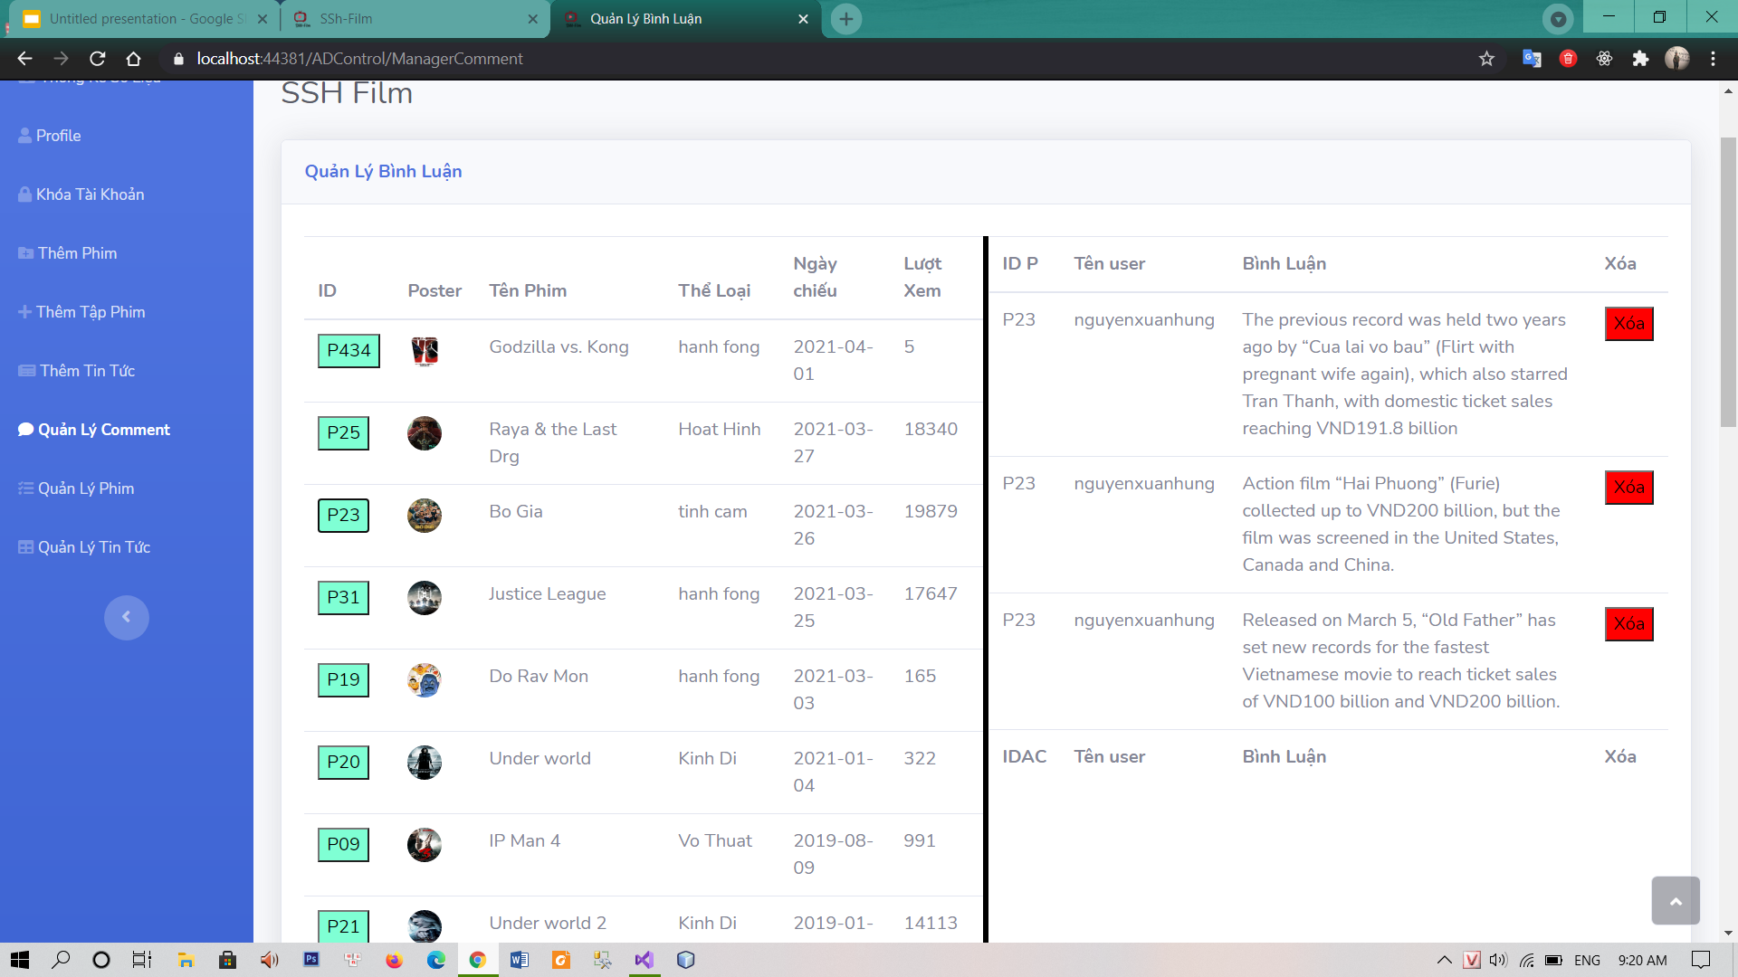
Quản lý comment:

Slide 27
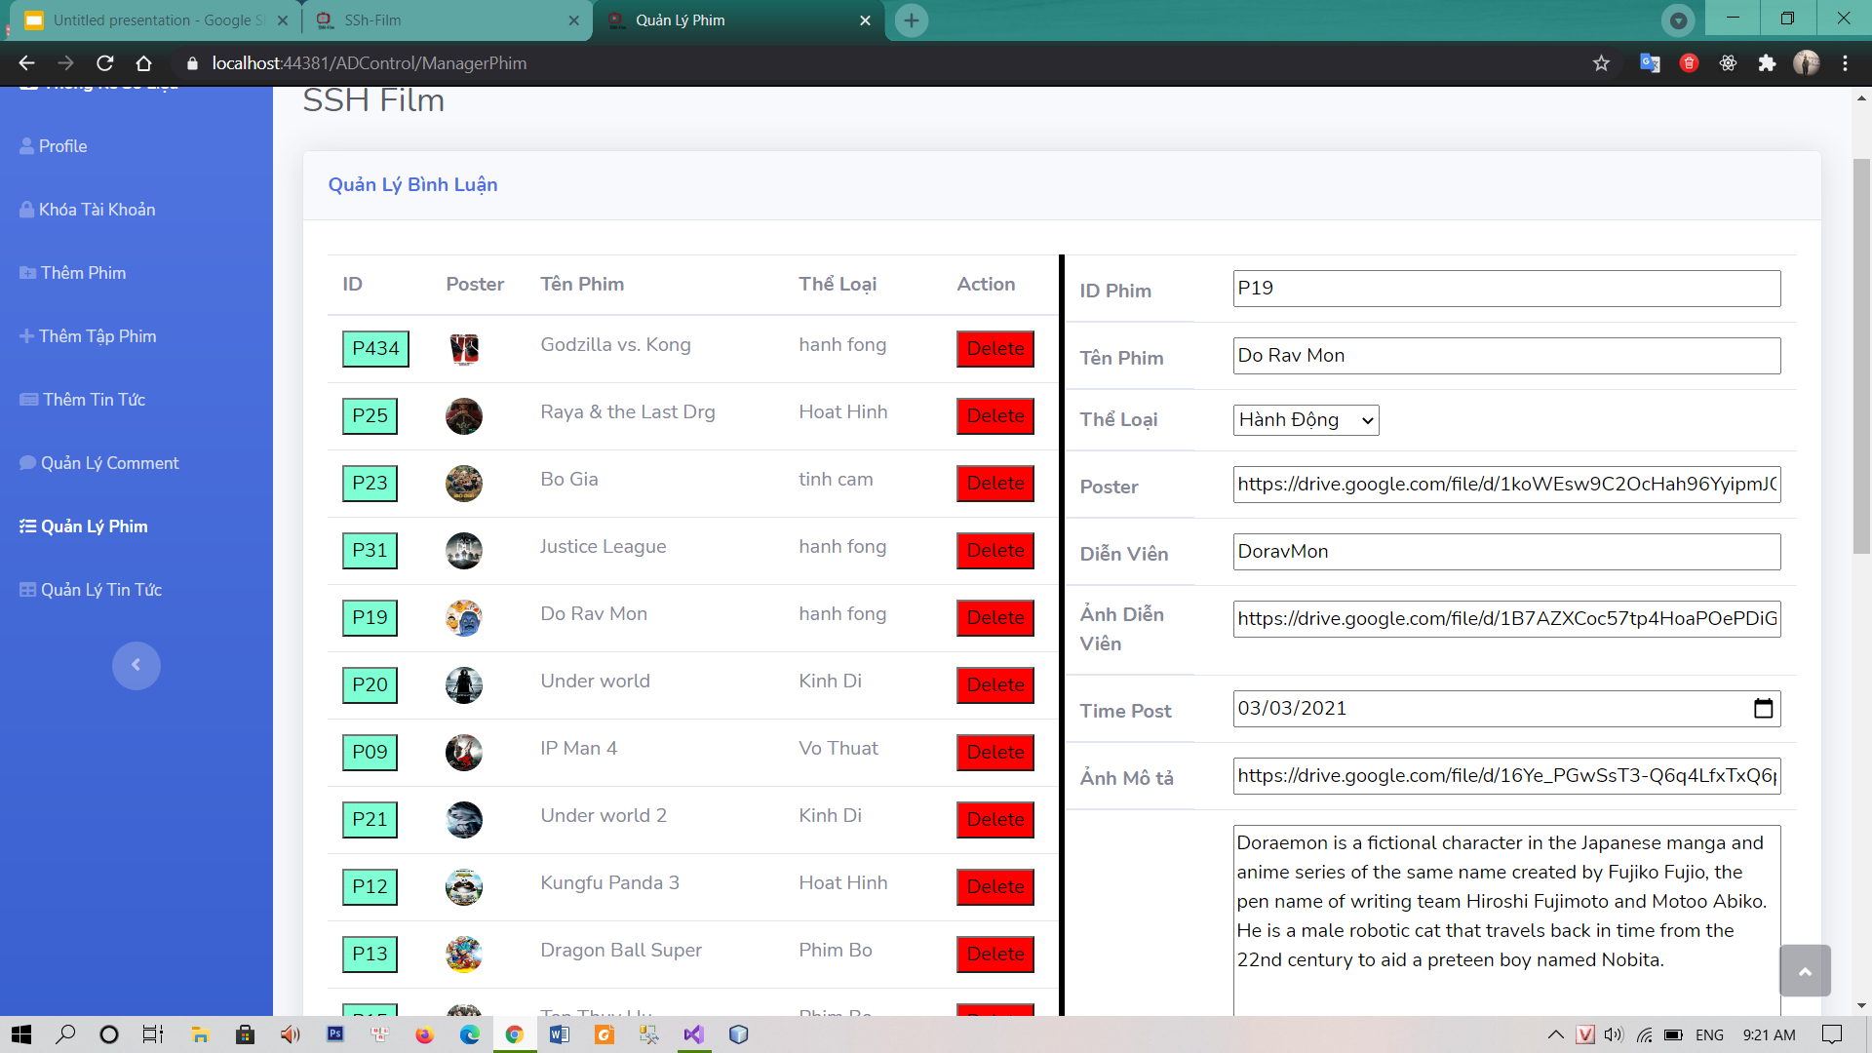
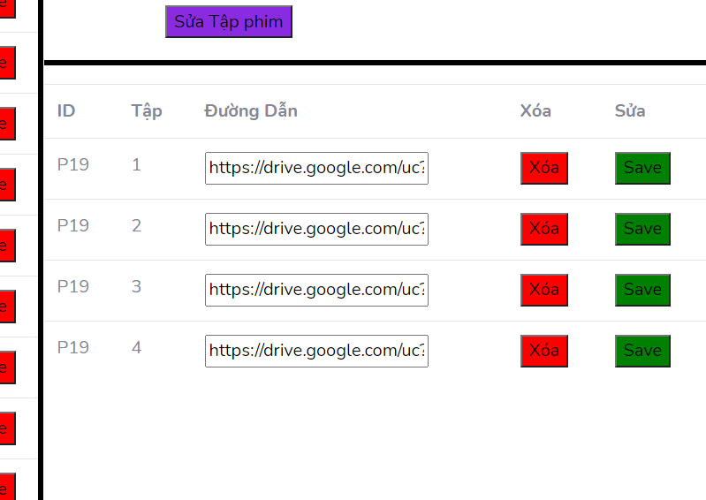
Quản lý phim:

Slide 28
Phân chia công việc
1.Thiết Kế Database,Viết tài liệu : Cả nhóm
2.Front End: Hùng
3.Back End:
Sơn Hùng Hải
- Trang chủ
- Trang chi tiết phim
- Trang xem phim
- Tài khoản
- Quản lý hệ thống
- Trang ưa thích
- Trang tin tức
- Tìm kiếm phim

